Slide 2
Vývoj demonstračního firmware pro výukovou desku s platformou ESP32
Autor: Jakub Hradil, HRA0279
Vedoucí práce: Ing. Daniel Barvík, Ph.D.

Slide 3
Cíl práce
1. Návrh a implementace demonstračního firmware s interaktivním menu pro přehledný výběr funkcí.
2. Návrh a realizace modulů pro ovládání LED diod, dotykových senzorů a IMU jednotky.
3. Příprava žádosti pro etickou komisi.
4. Návrh a implementace firmware pro digitalizaci biosignálů se zobrazením.
5. Experimentální ověření funkčnosti zobrazení dat na OLED displeji a ovládání hardware.
6. Integrace a testování bezdrátové komunikace pomocí Bluetooth a WiFi/MQTT protokolu.

Slide 4
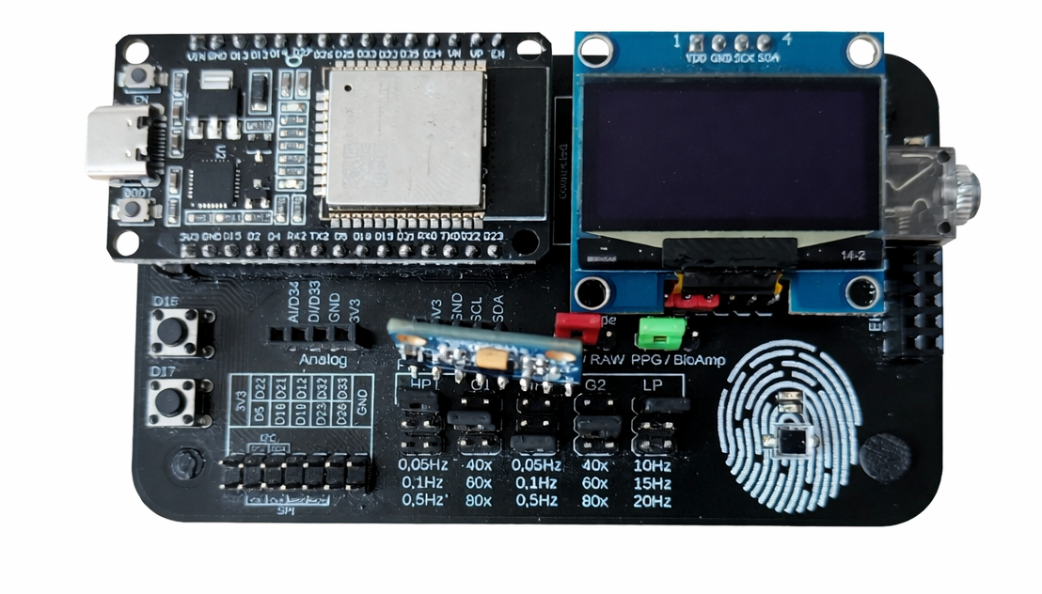
Přehled hardware
Mikrokontrolér ESP32
OLED displej (128x64px)
Tlačítka a kapacitní dotykový senzor
Fotodioda a infračervená/červená dioda
IMU jednotka MPU6050
RGB LED WS2812B

Slide 5
Přehled hardware
Mikrokontrolér ESP32
Dvoujádrový mikrokontrolér
Integrované WiFi a Bluetooth
OLED displej
Rozlišení 128x64 pixelů
Komunikace pomocí I2C sběrnice
Senzory
PPG: měření pulzní křivky pomocí fotodiody a červené/infračervené diody
MPU6050: akcelerometr a gyroskop pro měření náklonu

Slide 6
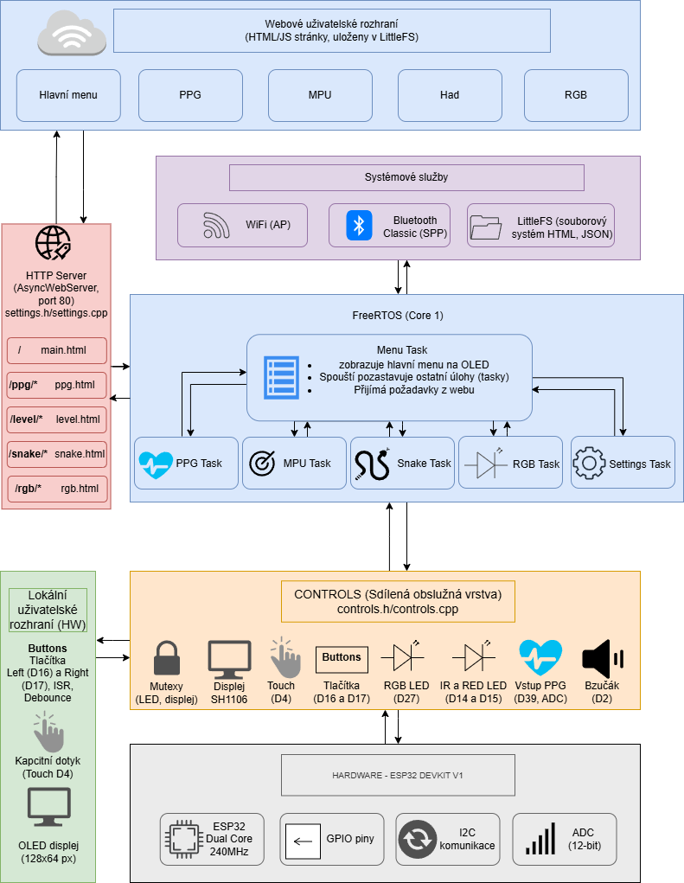
Architektura systému
Systém postavený na FreeRTOS (Free Real Time Operating Systém)
Každý modul běžící jako vlastní úloha řížená Hlavním menu
Komunikace mezi softwarem a hardwarem zajištěna pomocí modulu Controls

Slide 7
Architektura systému
Systém postavený na FreeRTOS (Free Real Time Operating Systém)
Každý modul běžící jako vlastní úloha řížená Hlavním menu
Komunikace mezi softwarem a hardwarem zajištěna pomocí modulu Controls

Slide 8
Ovládání systému
Tlačítka D16 a D17 pro navigaci v menu a ovládání vybraných modulů
Kapacitní dotykový senzor slouží k potvrzení volby uživatele
Paralelně je možné zařízení ovládat také prostřednictvím webového rozhraní

Slide 9
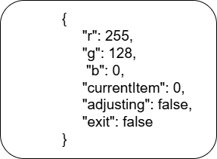
Webové rozhraní
HTTP asynchronní server na ESP32 po konzultaci s vedoucím práce místo MQTT serveru
Komunikace pomocí HTTP požadavků
Data ve formátu JSON
Synchronizace s lokálním ovládáním na výukové desce
Aktualizace pomocí JavaScriptu

Slide 10
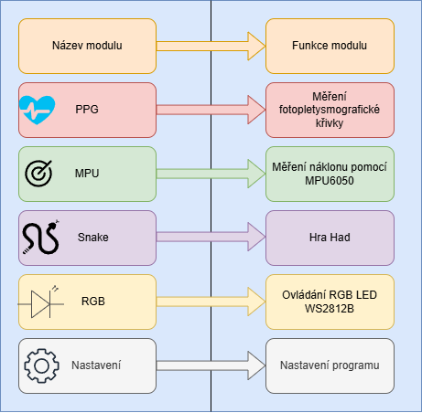
Moduly

Slide 11
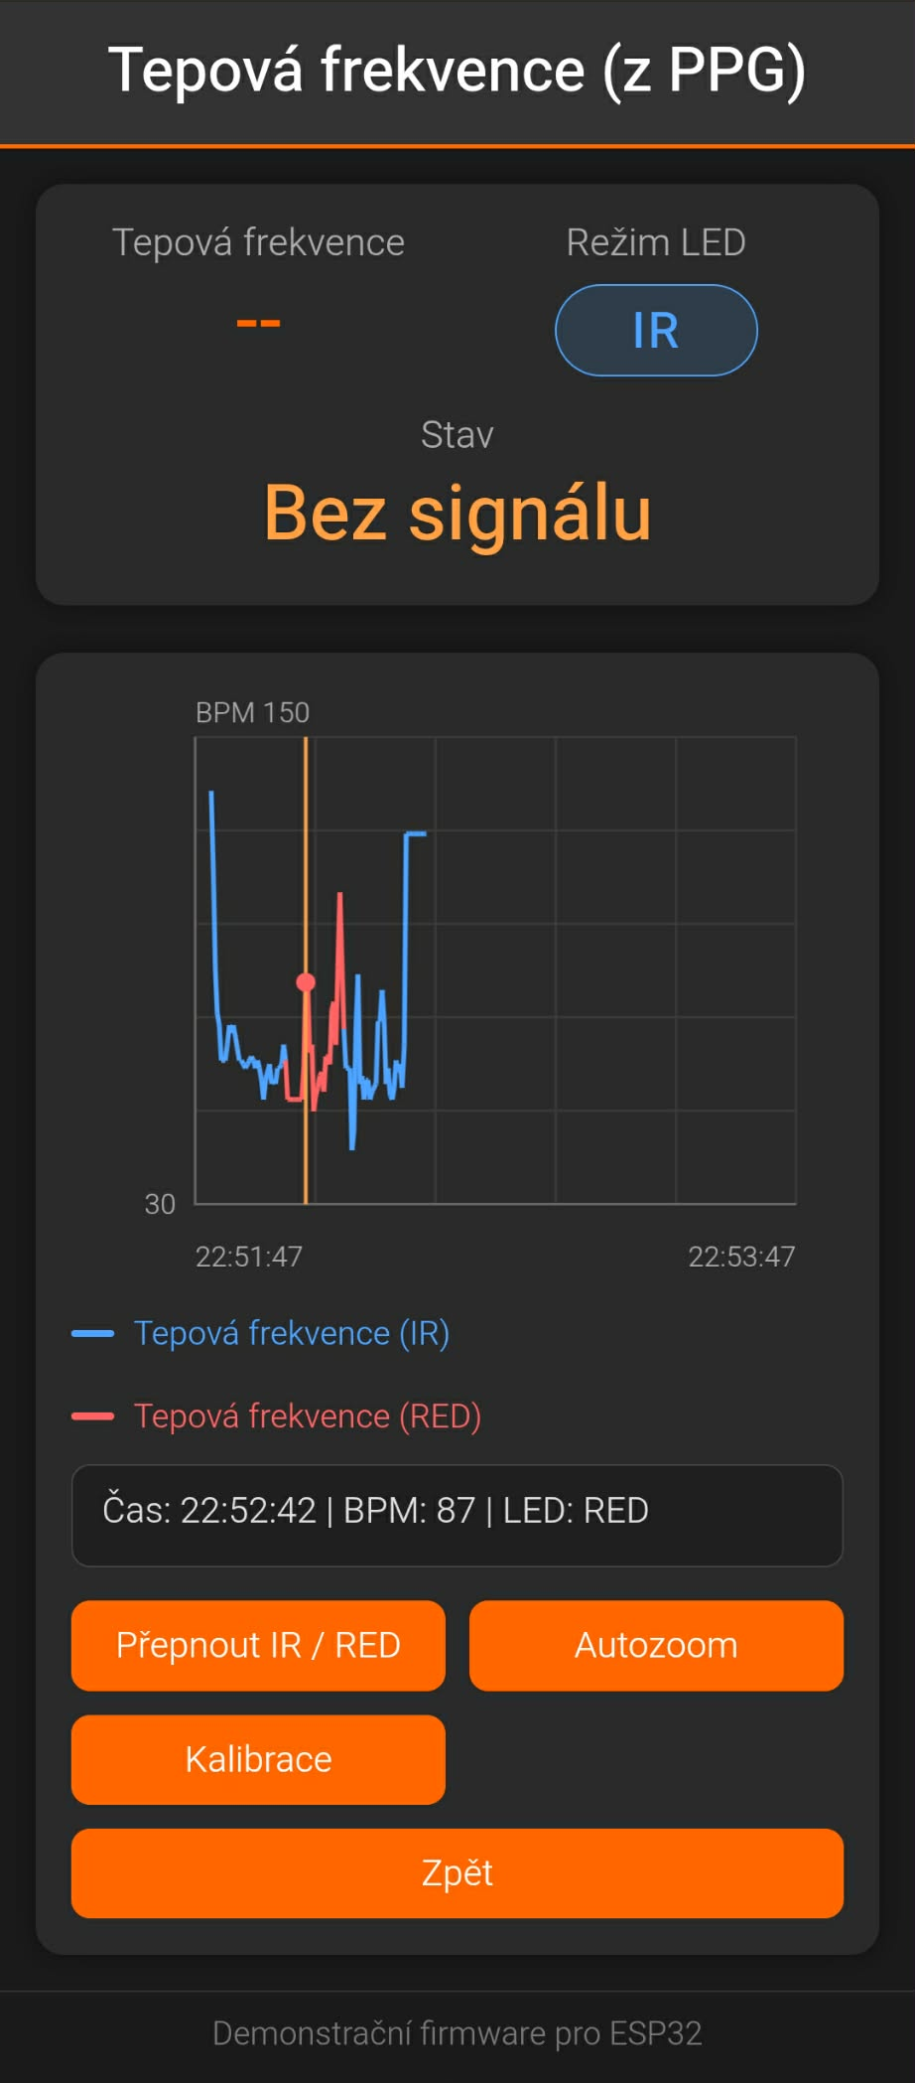
Modul PPG
Měření fotopletysmografické křivky
Po startu modulu výzva uživatele k přiložení prstu, až poté probíhá měření
Výsledná křivka zobrazena na OLED, výpočet BPM
Menu obsahující kalibraci, autozoom, návrat do modulu a ukončení

Slide 12
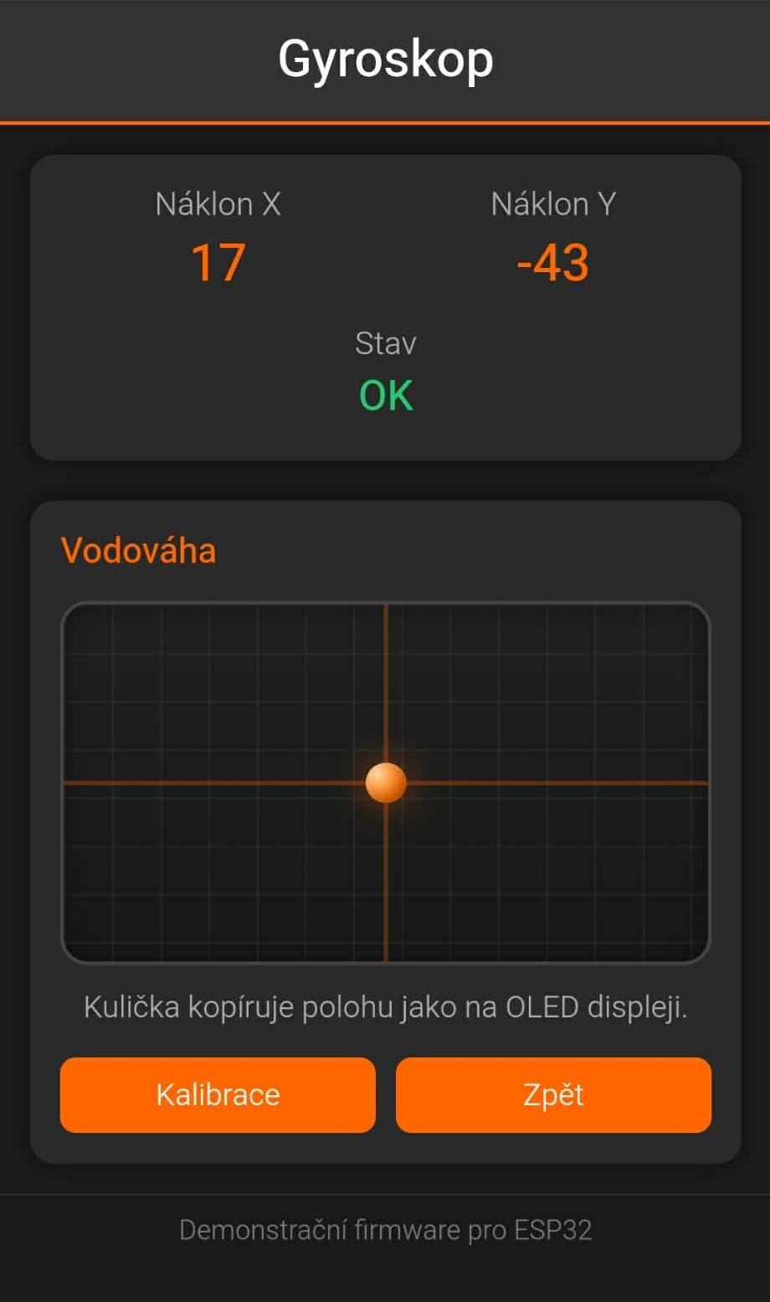
Modul MPU
Měření náklonu pomocí senzoru MPU6050
Po startu modulu je zobrazena kulička na středu displeje
Pohyb kuličky odpovídá náklonu senzoru
Použití komplementárního filtru pro korekci chybovosti gyroskopu

Slide 13
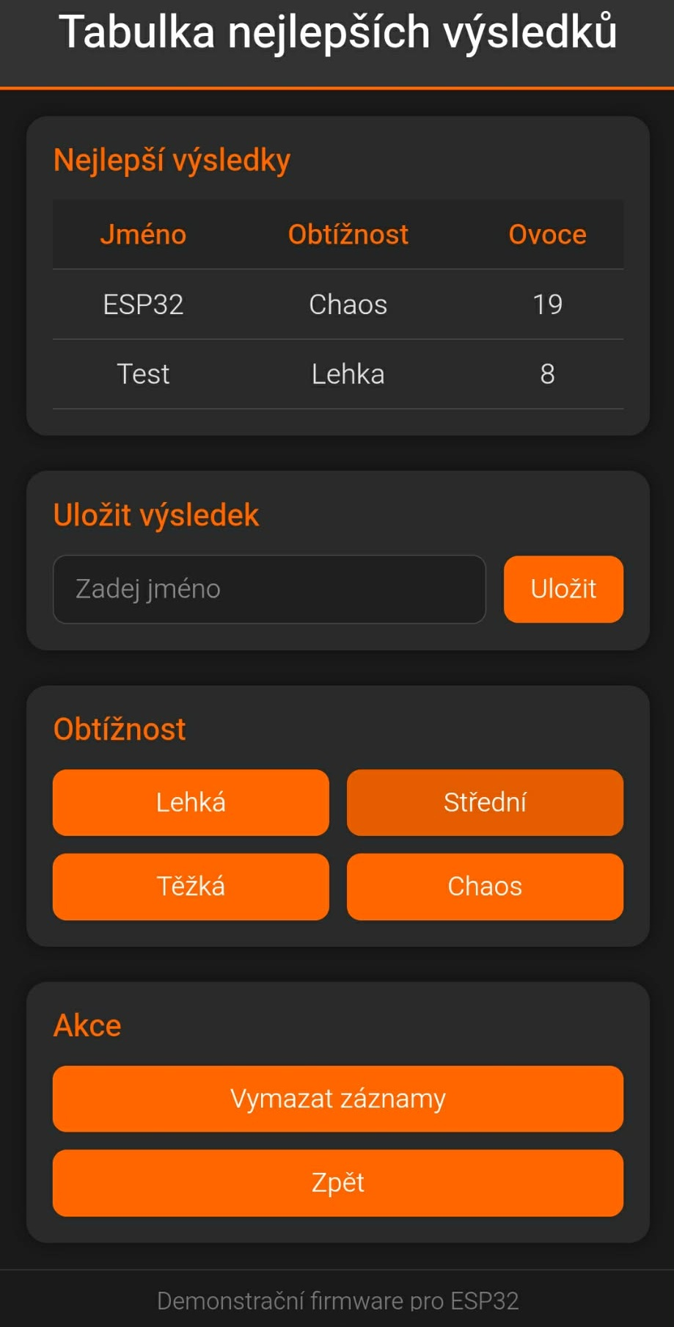
Modul Snake
Implementace hry had
Po startu uživatel v menu modulu, zde možnost spustit hru, vstoupit do nastavení a opustit modul
V nastavení změna obtížnosti
Po spuštění hry pomocí tlačítek D16 a D17 ovládání hada
Kolize se sebou nebo stěnou znamená konec hry

Slide 14
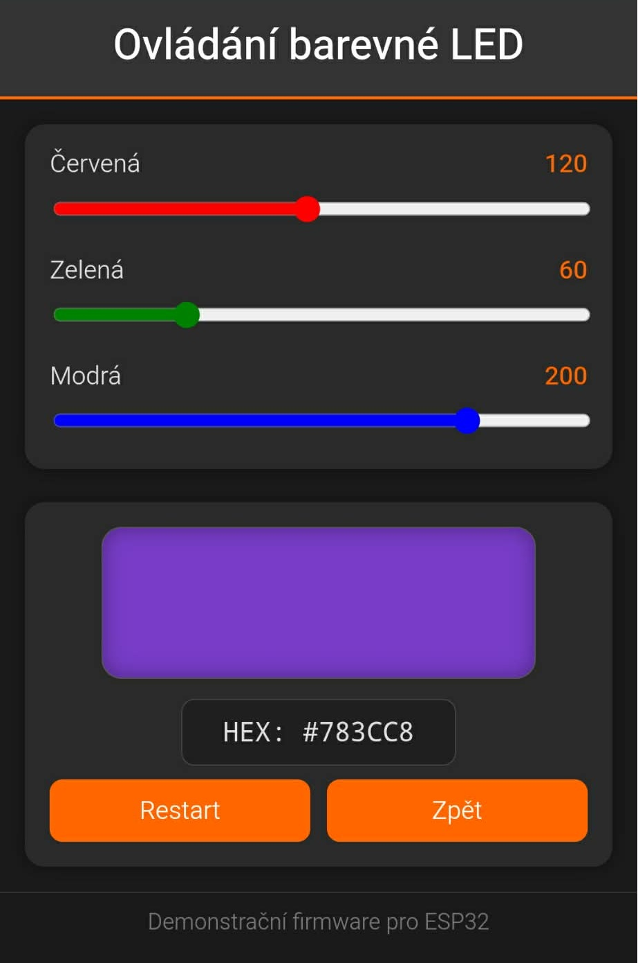
Modul RGB
Ovládání barvy LED diody WS2812B
Po startu modulu uživatel prezentovát s třemi posuvníky, resetem a opuštěním modulu
Každý posuvník odpovídá barevnému kanálu
Každý krok posuvníku odpovídá změně intenzity barevného kanálu
Reset vynuluje všechny hodnoty

Slide 15
Modul Nastavení
Servisní modul programu
Slouží ke změně názvu WiFi, Bluetooth a výpisu stavu ESP32
Připojení pomocí Bluetooth sériové linky/USB sériové linky
Při používání Bluetooth dochází k vypnutí WiFi a webového serveru

Slide 16
Závěr
Demonstrační firmware vhodný pro prezentaci na DOD
Jednoduchost uživatelského ovládání
Možnost ovládání pomocí výukové desky nebo webového rozhraní

Slide 17

Cíl práce
Byl navržen a implementován demonstrační firmware s interaktivním menu pro přehledný výběr funkcí
Byly navrženy a realizovány moduly pro ovládání LED diod, dotykových senzorů a IMU jednotky
Byla připravena žádost pro etickou komisi
Byl navržen a implementován firmware pro digitalizaci biosignálů se zobrazením
Byla experimentálně ověřena funkčnost zobrazení dat na OLED displeji a ovládání hardware
Byla provedena integrace a testování bezdrátové komunikace pomocí Bluetooth a WiFi

Slide 18
Děkuji za pozornost
Jakub Hradil, HRA0279

